Slide 1
Tutorial: Abertura de chamado no Portal de Atendimento
Assunto: Rede de Suprimento

Slide 2
SUMÁRIO
Site para abertura de chamado ........................................................................................ 03
Acessando o Portal de Atendimento ................................................................................ 04
Selecionando perfil .......................................................................................................... 06
Fazendo login ................................................................................................................... 07
De volta ao Portal ........................................................................................................... 08
Abrindo chamado ........................................................................................................... 09
Escolhendo categoria ....................................................................................................... 11
Escolhendo subcategoria ................................................................................................. 12
Campos DE e CIE .............................................................................................................. 13
Campo descrição .............................................................................................................. 15
Anexo e finalizando a abertura do chamado .................................................................... 16
Confirmação e consulta do chamado ................................................................................ 17

Slide 3
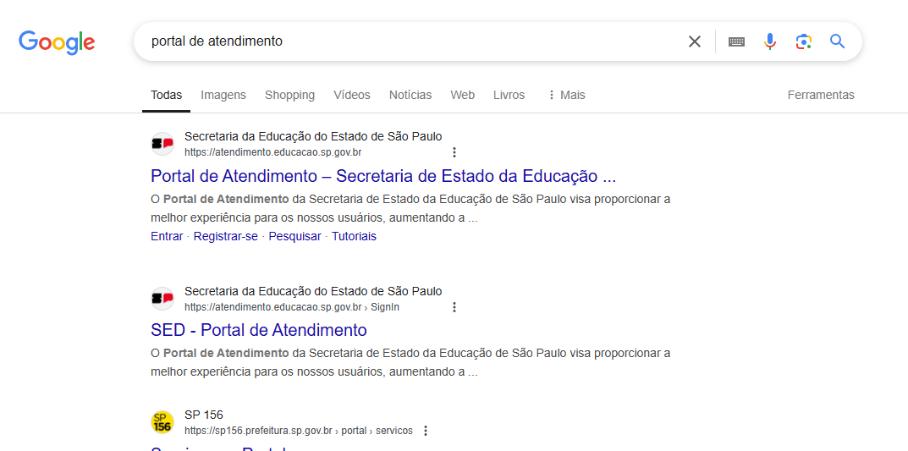


Site para abertura de chamado:
No navegador de sua preferência, pesquise por “Portal de Atendimento”. Normalmente, o primeiro resultado exibido será o link correto
Link do Portal de Atendimento:
https://atendimento.educacao.sp.gov.br/
03

Slide 4

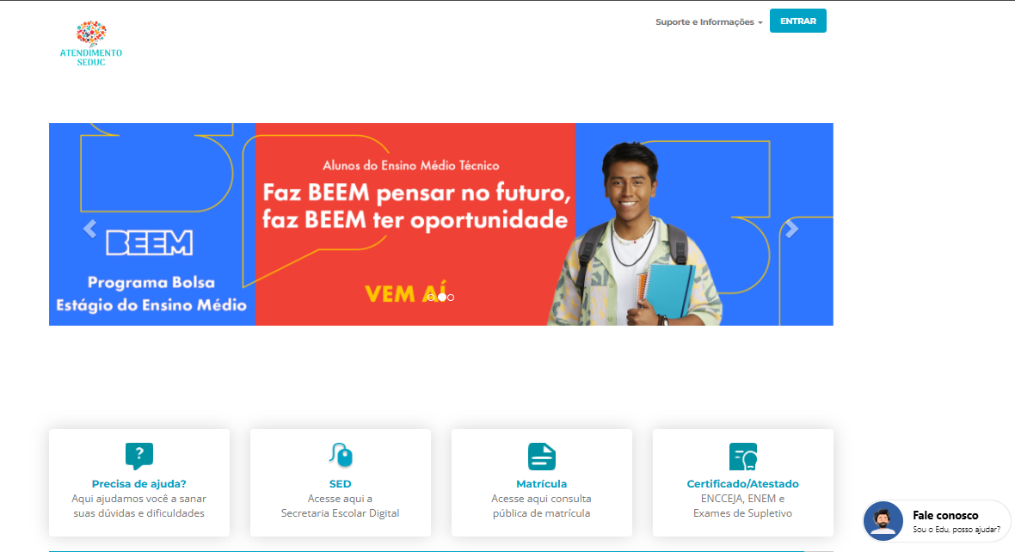

Acessando o Portal de Atendimento
Ao acessar o portal de atendimento clique no botão “Entrar” ou em “Precisa de Ajuda?”.
04

Slide 5
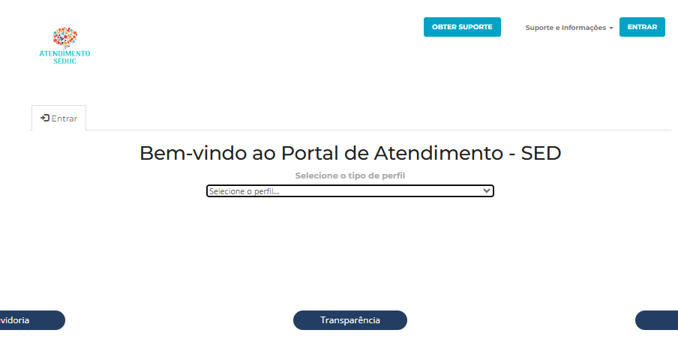
Acessando o Portal de Atendimento
PASSO 1)
Selecione o perfil “Servidor de Escola”*:
*Apenas usuários cadastrados com o perfil “Servidor Escola” terão acesso ao assunto Rede de Suprimentos, ou seja, docentes logados e cadastramos como “Professor” não poderão fazer aberturas de chamado para esse assunto específico, mas ainda poderão abrir chamados para assuntos que os compete.
05

Slide 6
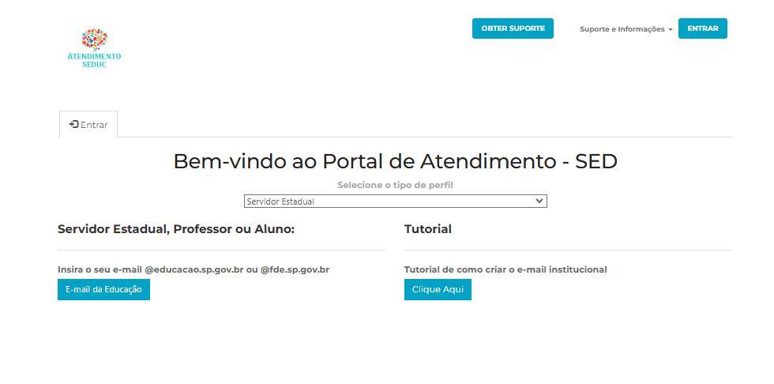

Selecionando perfil
Clique em “Email da Educação”. Você entrará com seu e-mail @educacao para abrir o chamado.
Servidor de Escola
06

Slide 7
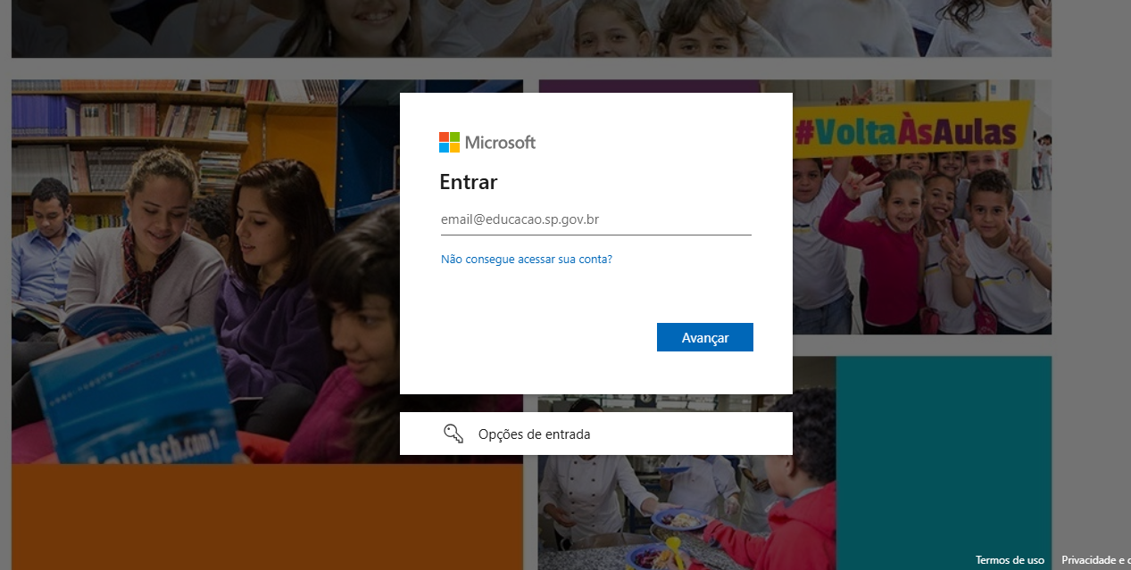
Fazendo login
Ao clicar, será direcionado para a página abaixo.
Faça o login utilizando seu e-mail e senha.
07

Slide 8
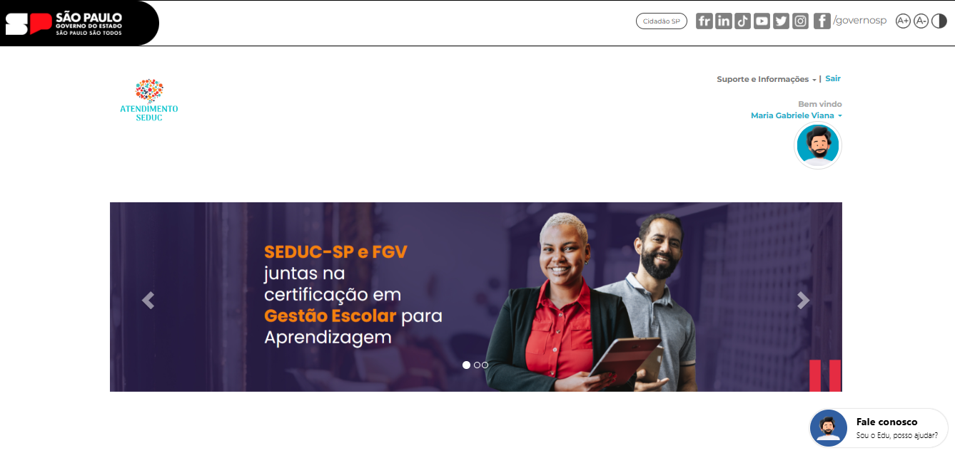
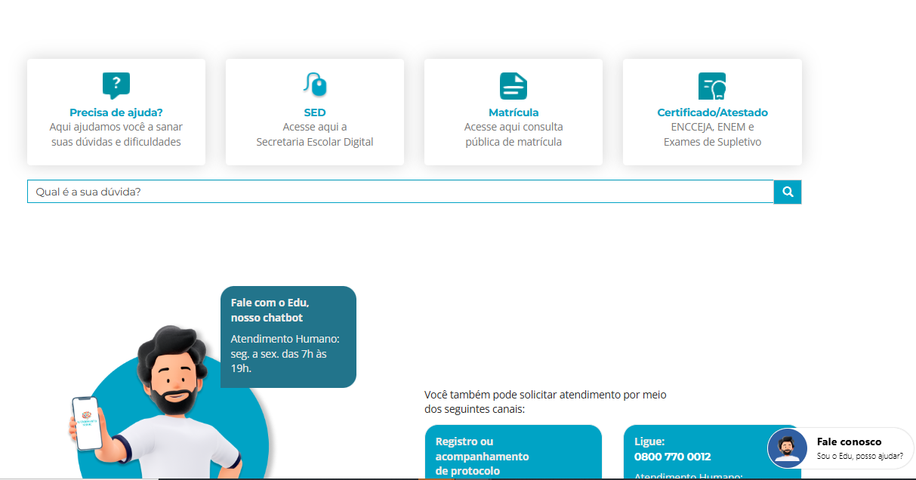

De volta ao Portal
Após o login, você será redirecionado automaticamente para essa página:
Nessa mesma tela, deslize para baixo e clique na opção “Precisa de ajuda?”:
08

Slide 9
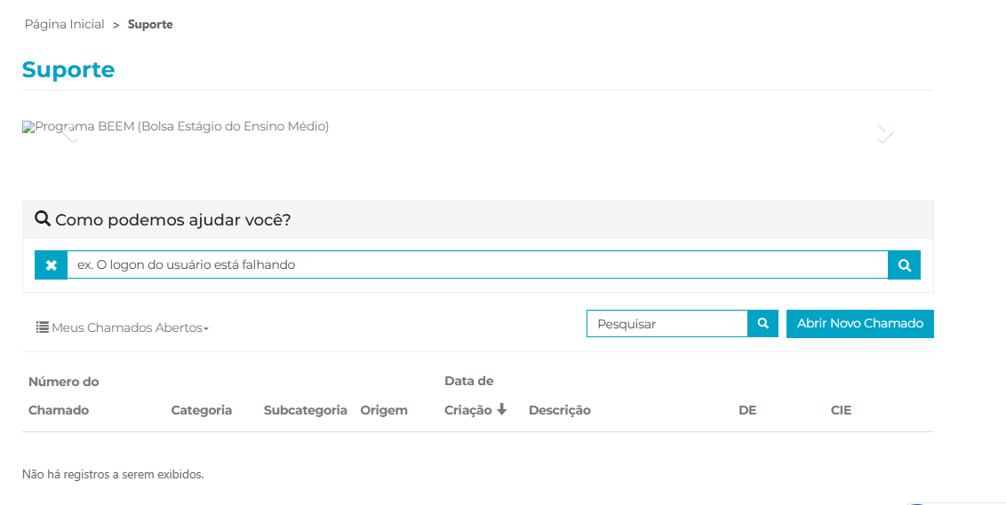
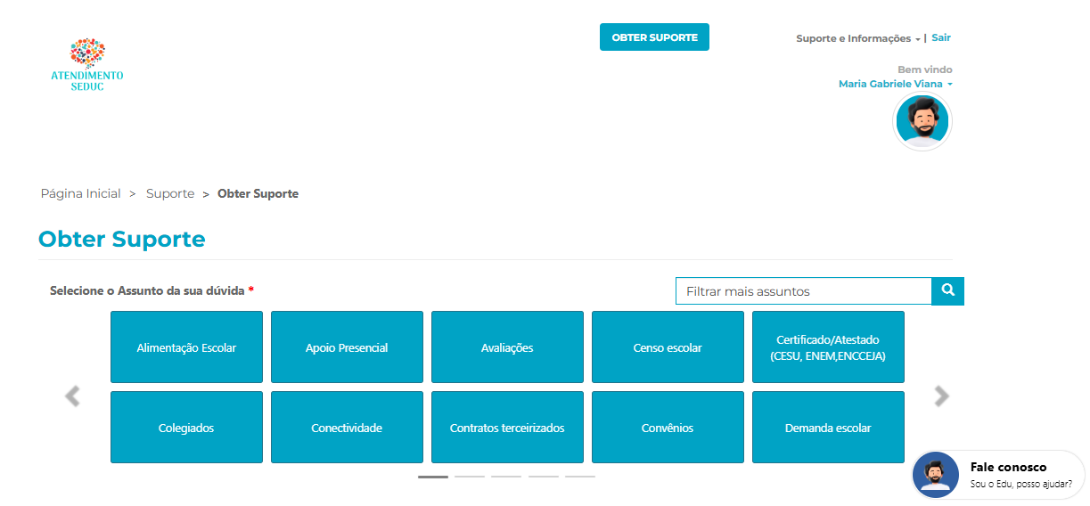

Abrindo chamado
PASSO 1
Observe que ao lado temos diversas 'Caixas' de assunto, que irão variar conforme o perfil de cada usuário ou servidor. Neste momento, você deve procurar a caixa 'Rede de Suprimentos'. Caso ela não apareça, clique na seta ao lado até encontrá-la ou utilize a função 'filtrar mais assuntos' para buscar pelo nome.
PASSO 1)
Clique em “Abrir Novo Chamado”.
09

Slide 10
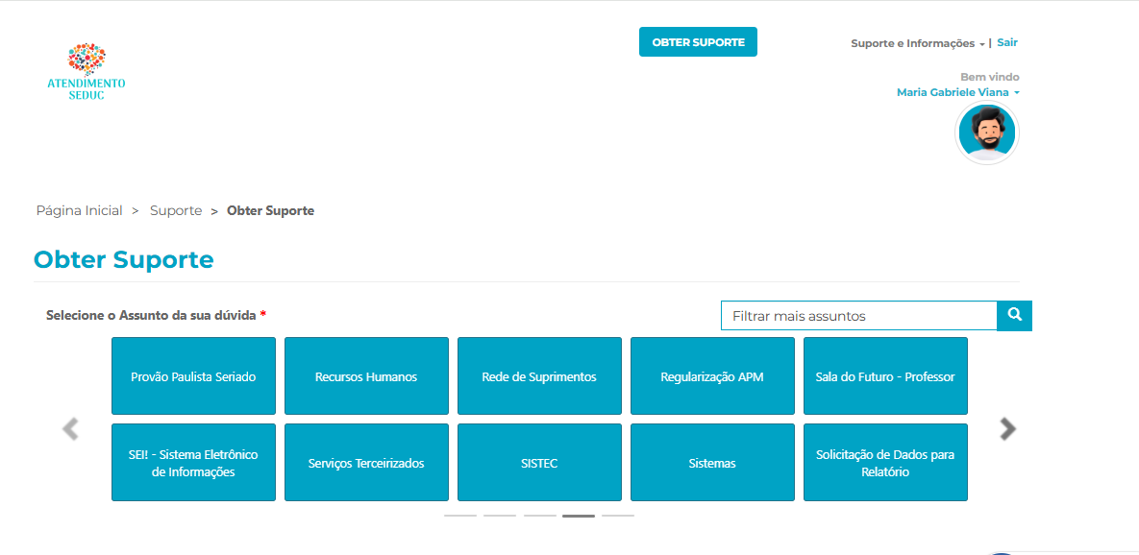
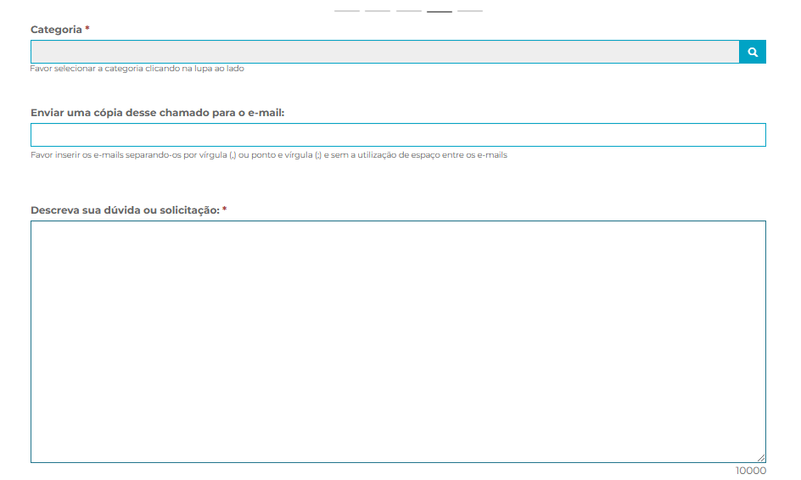
Abrindo chamado
Esses campos irão aparecer conforme você avança no processo:
Selecione em “Rede de Suprimentos”.
10
PASSO 1

Slide 11
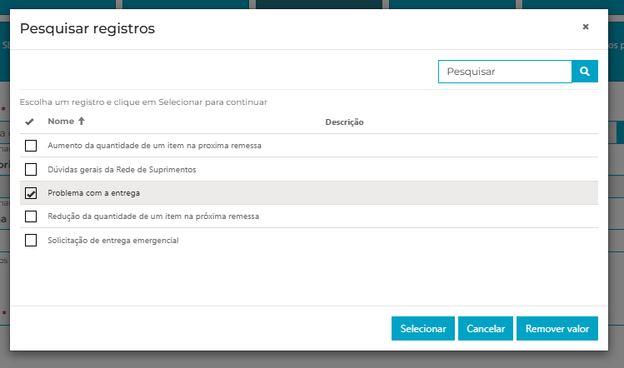
Escolhendo categoria
PASSO 1
PASSO 1) Clique no ícone da lupa para escolher a categoria desejada:
Uma nova janela será aberta, exibindo opções para selecionar a que melhor se adequa à sua solicitação. Por exemplo, se você deseja aumentar ou diminuir a quantidade de algum item para a próxima entrega, ou se tem dúvidas ou problemas com a entrega. Escolha a opção que melhor atende às suas necessidades.
PASSO 2) Após isso, clique em 'Selecionar’:
PASSO 2
11

Slide 12
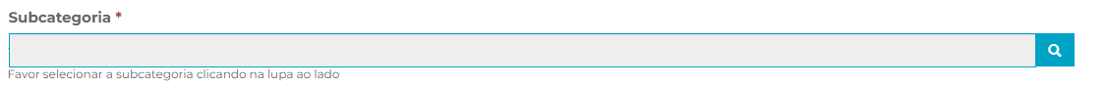
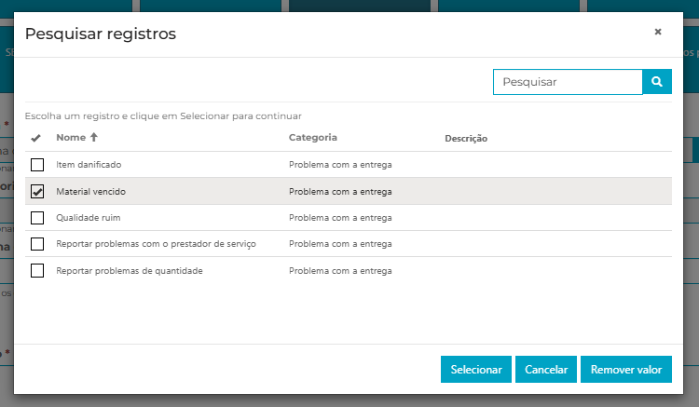
Escolhendo subcategoria
PASSO 1
PASSO 1) Após escolher a categoria, você terá que escolher a subcategoria. O processo é o mesmo: clique na lupa e as subcategorias aparecerão.
PASSO 2) Escolha a que deseja e clique em 'Selecionar’.
Atenção: Dependendo da categoria escolhida, pode não ser necessário escolher uma subcategoria.
PASSO 2
12

Slide 13
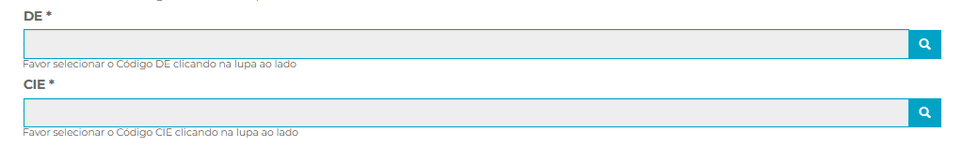
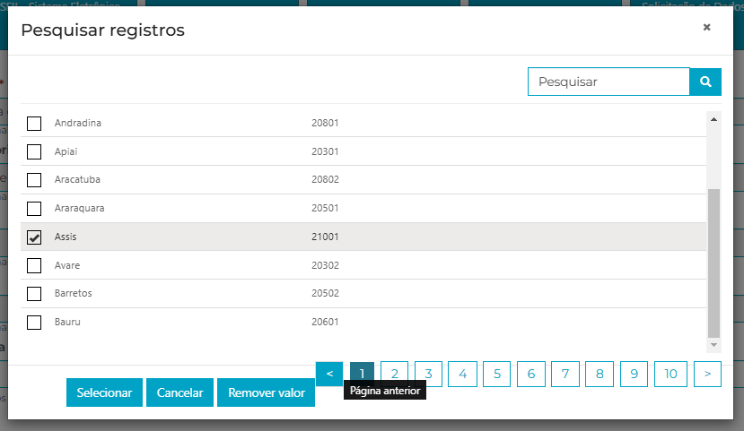
Campos DE e CIE
PASSO 1
Após selecionar a categoria e subcategoria, você encontrará os campos 'DE' e 'CIE', onde precisará informar a Diretoria de Ensino e a Escola a que se refere.
PASSO 1) Clique na lupa ao lado, escolha a DE desejada.
PASSO 2) Depois clique em "Selecionar".
PASSO 2
13

Slide 14
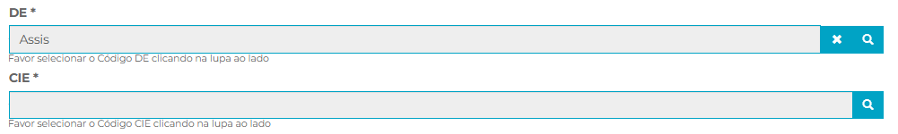
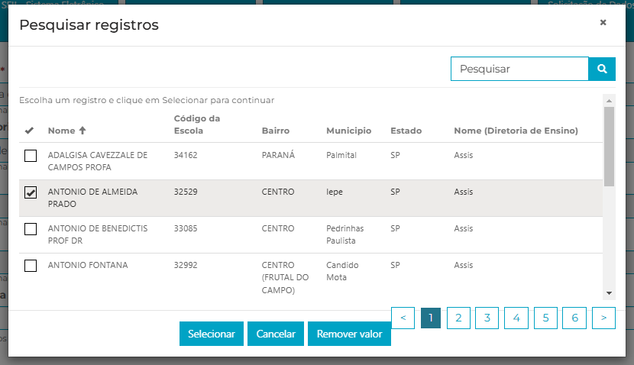
Campos DE e CIE
PASSO 1
Agora é hora de escolher o Código CIE.
PASSO 1) O processo é o mesmo: clique na lupa ao lado e escolha a escola.
PASSO 2) Após clique em "Selecionar".
Lembre-se: Depois de selecionar a DE, no campo CIE só aparecerão as escolas pertencentes à Diretoria de Ensino selecionada anteriormente.
PASSO 2
14

Slide 15
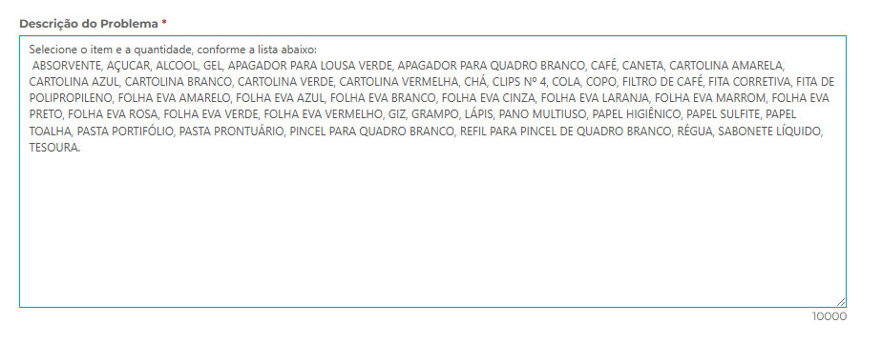
Campo descrição
No campo 'Descrição do Problema' é onde você deverá descrever o problema ou solicitação com detalhes.
Conforme a categoria/subcategoria selecionada, aparecerão pré-textos com algumas orientações. No caso das categorias "Aumento na quantidade de um item", "Redução na quantidade de um item" e "Solicitação Emergencial", é preciso discriminar o(s) item(ns) da lista pré-preenchida no campo descrição, assim como a sua quantidade.
15

Slide 16
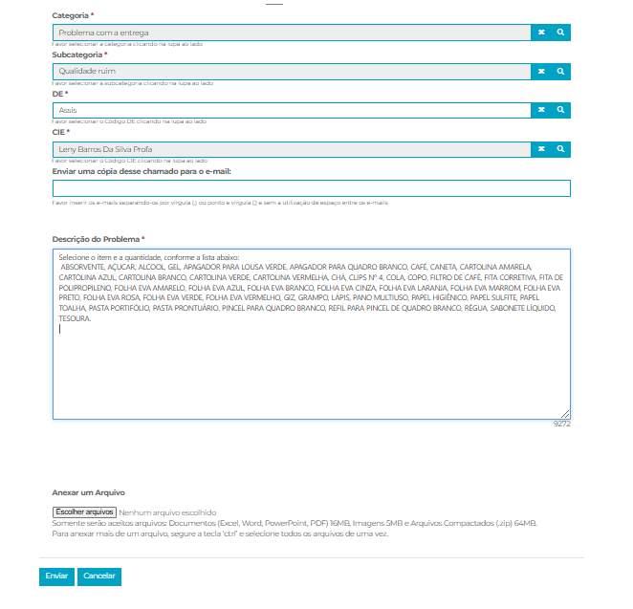
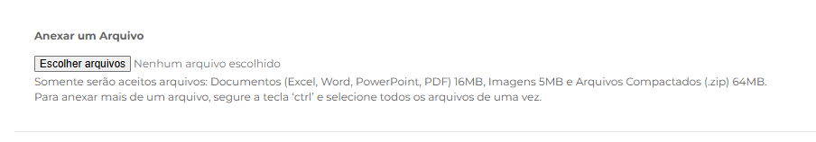
Anexo e finalizando a abertura do chamado
Mais abaixo, haverá também o campo 'Anexar um Arquivo', onde você poderá incluir capturas de tela de erros, fotos e outras informações relevantes.
Depois de preencher todos os campos, conclua a abertura da solicitação clicando no botão "Enviar".
16

Slide 17
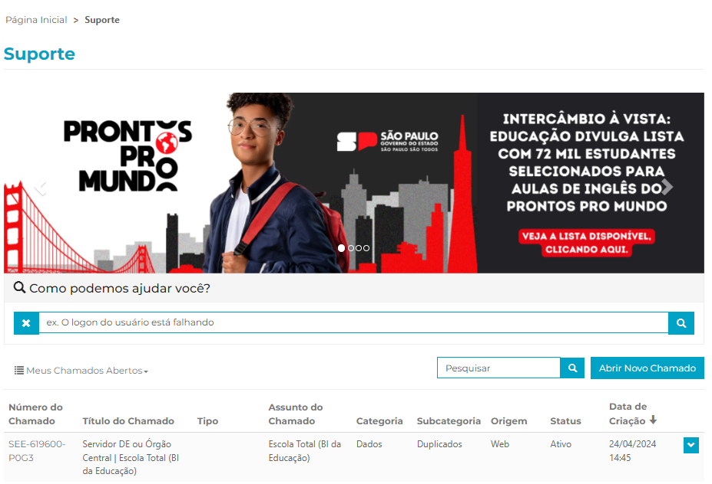
Confirmação e consulta do chamado
Depois da abertura do chamado, você será direcionado para a tela de confirmação e consulta do chamado.
Nessa tela, estarão disponíveis para visualização algumas informações prévias, incluindo o número do chamado, a data de abertura e o status.
17

Slide 18
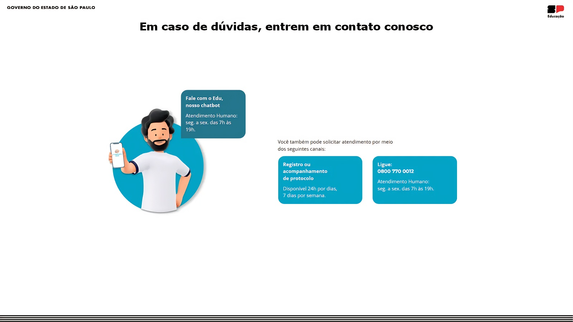
10

Slide 19
Centro de Atendimento – CEAT
OBRIGADO

